Slide 1



Impacto de un programa de rehabilitación respiratoria domiciliario en el control
y la calidad de vida de los pacientes con asma grave.
M. G. Hurtado Gañán 1, C. Barea Jiménez 1, J. Díez Sierra, 1, A.M.Muñiz Rodríguez 2, V. Almadana Pacheco 1, A.P.Gómez-Bastero.
1.Neumología, HUVM.
2. Rehabilitación HUVM

Slide 2

INTRODUCCIÓN
Asma enfermedad con elevada prevalencia y alta carga de morbimortalidad-discapacidad , así como de consumo recursos sanitarios.
Pacientes con baja forma física, disnea, peor calidad de vida, afectación psicosocial, debilidad de músculos respiratorios, disfunción muscular periférica, menor capacidad aeróbica y funcional.
Se ha demostrado que el ejercicio físico es seguro y beneficioso en estos pacientes.
Reduce el riesgo de presentar una exacerbación asmática.

Slide 3




INTRODUCCIÓN
Consumo de O2
Objetivo: analizar el impacto de la rehabilitación respiratoria en el control y la calidad de vida de los pacientes con asma grave valorados en Consulta Monográfica del HUVM.
Tolerancia esfuerzo
RR y asma
Síntomas, CVRS.

Slide 4


MATERIAL Y MÉTODOS
Ensayo clínico no farmacológico de pacientes con asma grave aleatorizados en grupo rehabilitación (programa domiciliario de RR) versus control.
Control del asma, calidad de vida, actividad física, parámetros funcionales y analíticos, desde enero de 2020 a mayo de 2022, con seguimiento a 6 meses.
RR realizaban ejercicio domiciliario 3 veces/ semana durante un período de 3 meses. Una sesión presencial: ejercicios de fuerza y resistencia (caminar 1 h/día), aportándoles un enlace a videos explicativos.

Slide 5




RESULTADOS
47 pacientes (grupo rehabilitación n= 24 vs control n= 23)
27 pacientes ( grupo rehabilitación n= 15 vs control n=12).
6 meses
Pérdida 20 pacientes, 9 rehabilitación, 11 control.
n=12
n=15
55,5 años, 58,3% mujeres, IMC 28,3.
51,3 años, 43,5% mujeres, IMC 27,8.

Slide 6
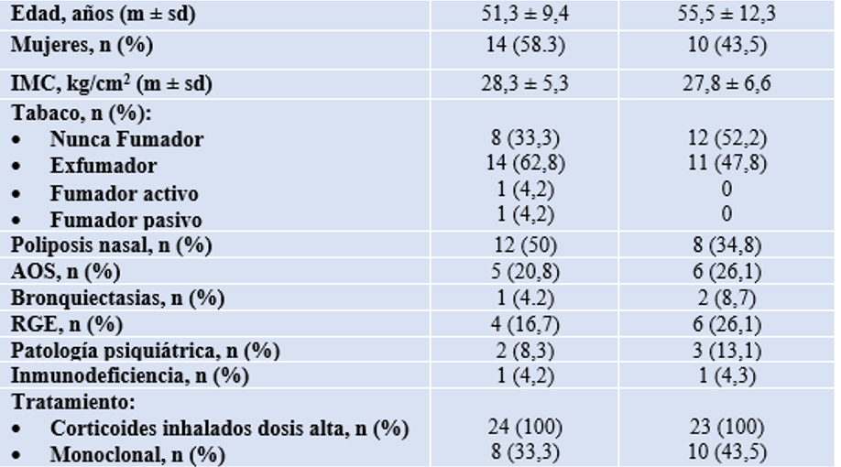
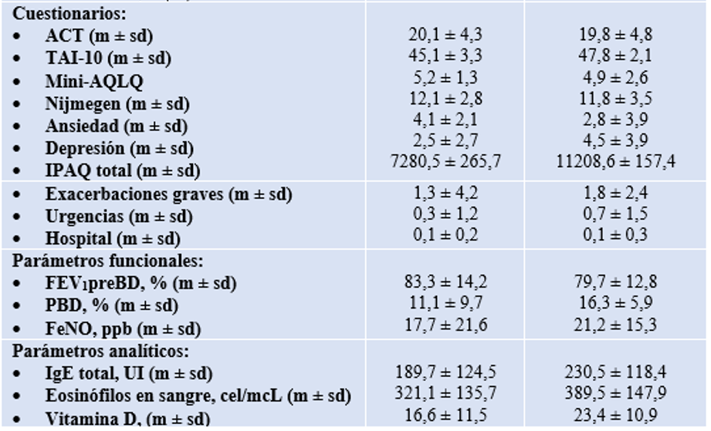
RESULTADOS
Tabla 1. Características basales de la población total a estudio

Slide 7
RESULTADOS
Tabla 1. Características basales de la población total a estudio
No hubo diferencias significativas; presentando un buen control del asma, calidad de vida y adherencia al tratamiento inhalado.

Slide 8
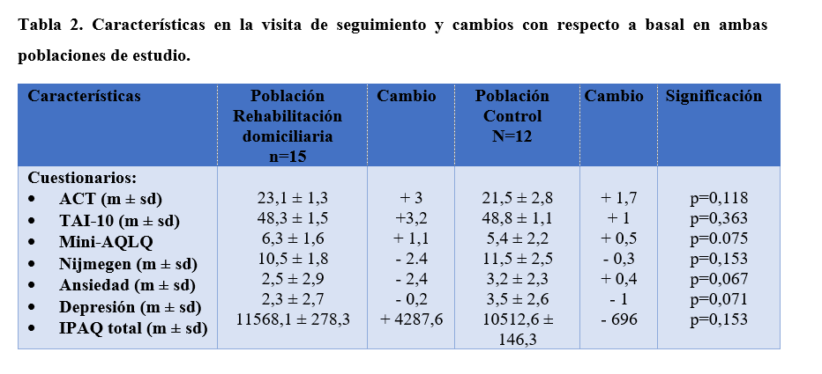
RESULTADOS
No se obtuvieron diferencias estadísticamente significativas en parámetros de control del asma, así como en la calidad de vida de los pacientes que realizaron el programa de rehabilitación respiratoria vs control; aunque si alcanzaron diferencias clínicamente relevantes en el grupo rehabilitación tanto en el control medido por el ACT como en la calidad de vida mediante el cuestionario mini-AQLQ

Slide 9
CONCLUSIONES
Nuestro estudio sugiere un impacto positivo del programa de rehabilitación respiratoria domiciliario y de la intervención en educación para la salud, en el control y la calidad de vida de los pacientes con asma grave, aunque la ausencia de significación estadística y la muestra pequeña, hace necesario nuevos estudios que permitan aclarar los resultados.

Slide 10
¡Muchas gracias por su atención!

